Slide 1




Концепция развития географического образования

Slide 2

Цели и задачи Концепции
Цель – обеспечить соответствие системы географического образования современным потребностям личности, государства и общества.
Задача 1: улучшить содержание ООП
по географии, учебные издания, технологии
и методики обучения с учетом межпредметных
и метапредметных связей.
Задача 2: популяризировать географические знания,
которые соответствуют уровню развития науки о природе и обществе, повысить их востребованность в практи-
ческой деятельности,
в духовном и экологическом воспитании учеников.
Задача 3: совершенствовать учебно-методическое
и материально-техническое обеспечение в соответствии с ФГОС в преподавании географии. Обеспечить количественный и качественный рост кадрового потенциала в географическом образовании

Slide 3
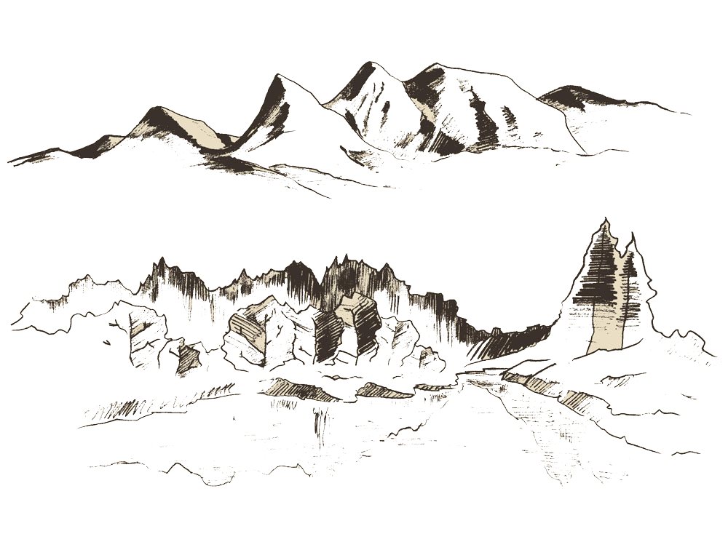
Основные проблемы в преподавании географии
Проблемы содержательного характера
Методические проблемы
Проблемы мотивационного характера
Кадровые проблемы

Slide 4



Проблемы содержательного характера
Разрыв между разделами географии: физической
и социально-экономической.
Недостаточное внимание к предмету как средству патриотического воспитания молодежи.
Отсутствие географии в предметной области «Естественные науки».
Низкая степень преемственности между курсами «Окружающий мир» (НОО) и «География» (ООО и СОО).
Отставание школьного предмета от достижений
в географической науке.
Недостаточный уровень краеведческого материала из-за исключения курса «География родного края» из программ 8–9 классов.
Снижение результатов ГИА на уровне СОО из-за отсутствия обобщающего курса географии в программе

Slide 5



Проблемы
мотивационного характера
Недооценка значимости предмета среди обучающихся.
В СМИ и произведениях культуры не достаточно уделяется внимание географическим открытиям, рассказывается о выдающихся географах, первооткрывателях.
Низкое качество практических занятий из-за недостаточной материальной базы, отсутствия современных приборов для исследований погодных условий, рельефа местности и др.
Не востребованность географии как экзамена
по выбору в форме ЕГЭ из-за отсутствия
в перечне вступительных испытаний в вузы,
в том числе с профильной географией

Slide 6


Кадровые проблемы
1. У части учителей географии отсутствует профильное географическое образование
2. В вузах сокращают объем и продолжительность подготовки учителей географии
3. Курсы повышения квалификации и переподготовка педагогов в сфере географического образования не учитывают современные изменения в географической науке
4. В педагогических вузах уменьшают контрольные цифры приема по направлению «География», что приводит к старению педсостава и кадровому дефициту учителей географии

Slide 7
Как обновить систему
подготовки учителей
– Реализовать программы поддержки будущих учителей через стимулирование учебно-научных проектов в форме премий, грантов, гарантий.
– Привлечь учителей
и студентов педвузов
к участию в экспедициях, полевых практиках, экскурсиях, социальных и географических акциях, массовых мероприятиях (в том числе проводимых Русским географическим обществом и Российской ассоциацией учителей географии).
– Сформировать и развить профессиональное сетевое сообщество с функциями центров обмена опытом реализации инновационных образовательных программ, общественной экспертизы УМК и методических разработок, дискуссионных площадок и семинаров
по актуальным проблемам развития географического образования.
– Расширить территориальный охват
и доступность программ повышения квалификации учителей географии
за счёт проведения лекториев, сборов, съездов.
– Привлечь студентов
и молодых специалистов
к участию в просве-
тительских проектах,
в том числе
в допобразовании.
– Усилить практико-ориентированную составляющую в системе СПО и ВПО.

Slide 8



Как будут реализовывать Концепцию
Обновить содержание программ в соответствии с современным
состоянием географии.
Детализировать требования ФГОС по результатам освоения ООП .
Внести изменения в примерные ООП, чтобы обеспечить преемственность содержания с предметом «Окружающий мир» (НОО).
Стимулировать включение модуля под единым названием «География родного края» и мотивировать организацию его изучения в рамках внеурочной деятельности.
Разработать нормативные акты, регламентирующие проведение экспедиций, и методические рекомендации по их организации.
Внести предложения по структуре и содержанию КИМ в ГИА по географии.
Включить мероприятия по популяризации географии в число направлений, предусмотренных госпрограммами в области нравственного патриотического воспитания и иными нормативными актами
Необходимо

Slide 9



Механизмы реализации Концепции
Разработать рабочую программу и методическое сопровождение для курса «География родного края» и рекомендовать его для 8–9 классов
Обеспечить в рамках освоения образовательных программ непрерывность географического образования
через преемственность курсов «Окружающий мир», «География», «География России» и «Экономическая и социальная география мира»
Разработать примерную рабочую программу и методическое сопровождение для курса «География родного края» и рекомендовать его для 8–9 классов;
Разработать требования к УМК
по географии, способствующие закреплению за географией функции интегрирующего предмета,
с проведением конкурса УМК,
чтобы определить соответствие требованиям ФГОС и качественному уровню содержания
Подготовить и издать новые атласы
для ученика и учителя.
Проводить ВПР по географии
во всех классах.
Проводить НИКО в 7–8 классах
Подготовить и издать новые атласы для ученика и учителя;
Проводить ВПР по географии
во всех классах;
Проводить НИКО в 7–8 классах;

Slide 10

Механизмы
реализации Концепции
Включить педагогическую подготовку с практикой
в программы обучения по географическим специальностям
в классических университетах.
Создать Всероссийский центр географического образования для талантливых учеников и систему региональных центров.
Внедрить систему премий и грантов для учителей географии,
в особенности молодых специалистов, по результатам федеральных и региональных конкурсов, рейтингов
(за счёт внебюджетных источников финансирования)

Slide 11
Механизмы реализации Концепции
Рекомендовать ввести обязательное вступительное испытание
по географии при приеме на географические факультеты педвузов, а также направлениям подготовки и специальностей ВО:
– «Экономика», «Экология и природопользование», «Туризм»,
– «Международные отношения», «Политология»,
– «Государственное и муниципальное управление»,
– «Внешняя торговля», «Регионоведение России»,
– «Зарубежное регионоведение», Землеустройство и кадастры», – «История», «Биология», «Почвоведение»,
– «Природообустройство и водопользование»,
– «Нефтегазовое дело»,
– «Геодезия и дистанционное зондирование» и др.

Slide 12

Механизмы реализации Концепции
Проводить Национальный мониторинг профессиональной компетентности учителей географии.
Реализовать программу содействия материально-техническому развитию ОО, демонстрирующих высокие результаты
в обучении географии.
Ходатайствовать о формировании на одном
из каналов телевидения редакции учебных программ с целью создания фильмов и передач по географии для включения их в сетку вещания и методический фонд аудиовизуальных средств обучения

Slide 13


Система дополнительного образования
и воспитания должна:
– Координировать и интегрировать формы допобразования с системой мероприятий и проектов, реализуемых общественными организациями (в том числе Русским географическим обществом).
– Развивать традиционные формы работы с учениками
через формирование системы мероприятий расширенного взаимодействия в рамках внеурочной деятельности
и допобразования.
– Обеспечивать количественный рост и эффективность школьных экскурсий, полевых практик, экспедиций.
– Развивать и поддерживать олимпиады школьников, обеспечивать работу учениками, увлечёнными географией
и демонстрирующими значительные успехи в её освоении через создание специализированных образовательных центров юных географов
на федеральном, межрегиональном
и региональном уровнях
– Ориентироваться на развитие существующих и внедрение новых форм организации допобразования – дистанционное географическое образование, интерактивные экспозиции, географические проекты, сообщества в Интернете.

Slide 14

Что отражает Концепция в преподавании на уровне основного общего образования
– Обеспечивать соответствие объема и содержания примерных рабочих программ по географии и УМК возрастным особенностям и интересам учеников.
– Воспитывать чувство патриотизма, глубокого понимания национальной
и государственной специфики через актуализацию курса «География России», введения в систему географического образования ОО обязательного курса «География родного края», а также изучения курса в рамках внеурочной деятельности.
– Использовать потенциал географии как образного предмета, который позволяет современными средствами делать информацию доступной для восприятия.
– Предоставить каждому ученику, независимо от места и условий его проживания, возможность достижения высокого уровня географической подготовки через создание, развитие и внедрение дистанционных образовательных технологий.
– Обеспечивать комплексный подход в изучении географии для преодоления содержательного и методологического разрыва между физической и социально-экономической географией

Slide 15


Географическое образование
на уровне среднего общего
образования должно:
Воспитывать чувство патриотизма, гражданской ответственности, формировать духовные ценности у учеников.
Обеспечивать изучение предмета с учетом индивидуальных запросов в сочетании с практико-ориентированной работой.
Обеспечивать выпускников навыками работы с географической информацией для решения повседневных задач и продолжения образования по направлениям профподготовки, требующим базы географических знаний

Slide 16
Географическое образование
на уровне среднего общего
образования должно:
Формировать у учеников на профильном уровне изучения предмета расширенное/углублённое представление о географических особенностях развития России и мира.
Обеспечивать достаточным для продолжения образования по профильным направлениям (океанология, метеорология, военная топография, геоэкология).
Обеспечивать профильный уровень подготовки на базе организаций ВПО, специализированных учебно-научных центров и на основе организации сетевого взаимодействия ОО, в том числе
с дистанционным обучением

Slide 17


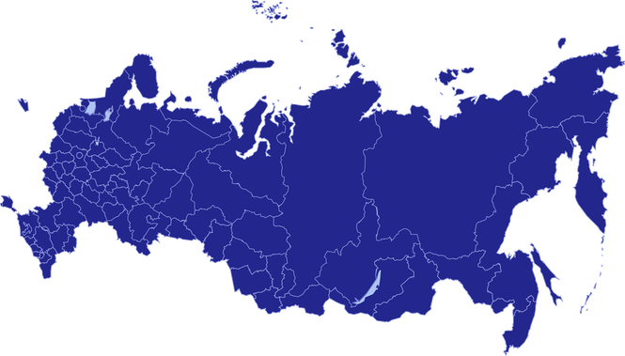
Как популяризовать географию
– Организовать медиакампании, посвященные значимым датам и событиям отечественной и мировой географии.
– Организовать просветительские мероприятия: географических фестивалей, фотовыставок и кинопоказов, лекториев.
– Начать производство художественных и научно-популярных фильмов географической тематики в рамках работы общественных организаций и госзаказа.
– Выпустить научно-популярных и художественных географических изданий

Slide 18
Как популяризовать географию
– Провести общероссийские акции, географические диктанты, дискуссионные клубы и смены в детских центрах, школьные походы, экологические акции.
– Поддерживать существующие и создать новые молодежные общественные проекты и объединения, пропагандирующие географические знания.
– Развить географические интернет-проекты, вести специализированные интернет-порталов и блогов в соцсетях, создать интерактивные музеи

Slide 19





Для презентации использованы
Информация из Концепции развития
географического образования в Российской Федерации
https://docs.edu.gov.ru/document/54daf271f2cc70fc543d88114fa83250
Шаблон с fppt.com

